Slide 1
令和６年度 施設入所の待機者に関する 実態調査結果 【大阪府福祉部障がい福祉室】
○ 調査時点：令和６年３月３１日時点
（市町村における協議の場については令和６年６月末時点）
○ 調査対象：府内４３市町村
○ 調査期間：令和６年７月２４日～８月１９日

Slide 2
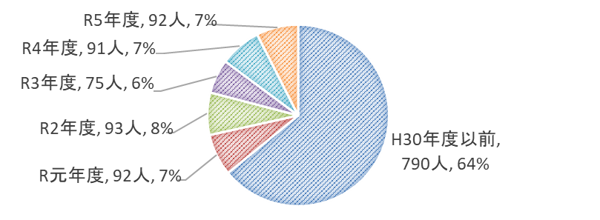
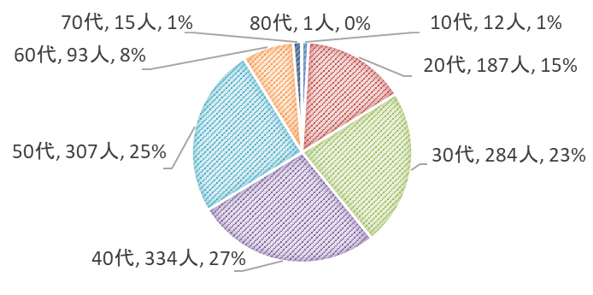
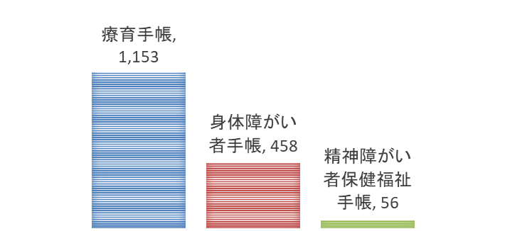
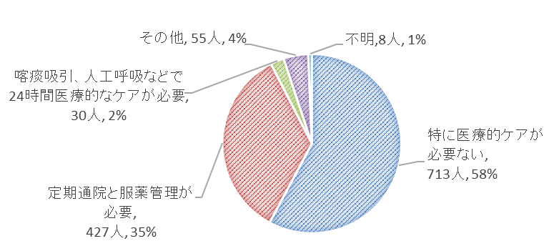
府内市町村における待機者の状況
令和６年３月31日時点での待機者は1,233人となっている。
うち、790人が平成30年度以前から継続している待機者となっており、60%以上が５年以上待機している。
年齢層では、40代が334人で27％と最も多く、次いで50代の307人で25％、40代以上の合計では750人と60%を超えている。
待機者が所持している手帳の種類別に見ると、療育手帳の所持が最も多く、1,153人。待機者のうち90％以上が療育手帳を所持している。
医療的ケアの状況では、特に医療的ケアが必要ない人が713人で58％となっており、喀痰吸引や人工呼吸などで24時間医療的なケアが必要な人は30人で2％となっている。
※この調査結果の％の数値は小数点第一位を四捨五入している。（一部除く）
待機者となった年度
待機者の年齢層
N=1,233
N=1,233
手帳の種類
医療的ケアの状況
N=1,233
N=1,233（複数回答）

Slide 3
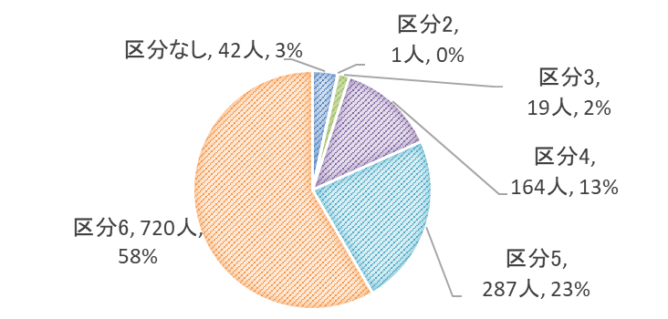
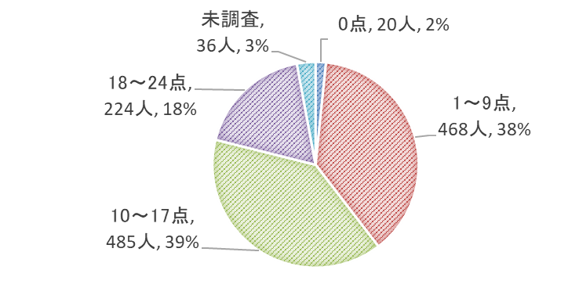
待機者の状況
障がい支援区分では、標準的な支援の度合いが最も高い区分６が720人で58％と最も多く、次に高い区分５が287人で23％となっており、
支援度合いの高い区分５、６の待機者が1,007人と82%を占めている。
行動関連項目については、10点以上は709人であり、 半数以上が強度行動障がいの状態を示している。
一方で、行動関連項目が０点の方も入所を希望している。
障がい支援区分
行動関連項目の点数
N=1,233
N=1,233

Slide 4
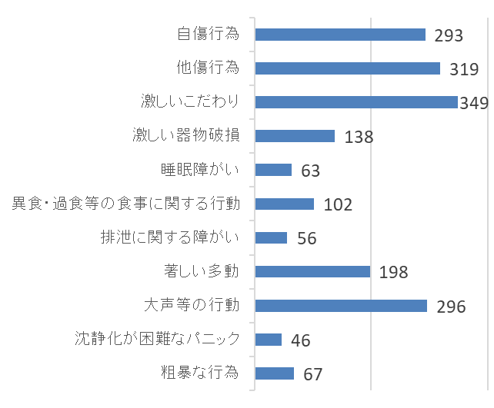
待機者の状況
強度行動障がいの状態を示す行動関連項目10点以上の709人のうち、支援の度合いが高い区分５、６の人は655人となっており、待機者1,233人のうち、強度行動障がいの状態かつ支援の度合いが高く、専門性の高い支援が求められる人が半数を占めている。
行動関連項目10点以上の709人の特に激しい行動上の問題では、激しいこだわりが最も多く349人、次いで他傷行為が319人、大声等の行動が296人、自傷行為が293人となっている。（複数回答）
行動関連項目10点以上の方の障がい支援区分
行動関連項目10点以上の方の特に激しい行動上の問題
N=709（複数回答）
N=1,233
N=709

Slide 5
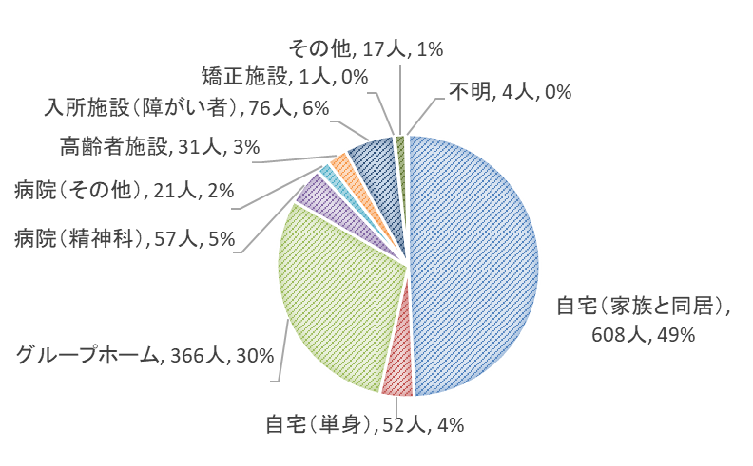
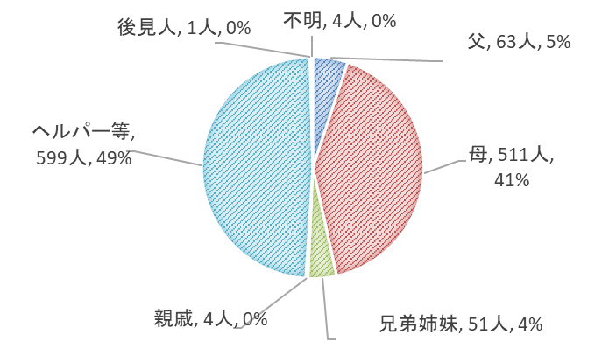
待機者の状況
現在の居所として、自宅で家族と同居している人が約半数の608人となっており、それ以外は家族の元とは離れた居所となっている。
障がい者や高齢者の入所施設が居所となっている人が107人で9％と、割合的には少ないものの施設に入所しながら待機している人もいる。
主な介護者が親（父、母）となっている人が574人で47％となっている。
現在の居所
主な介護者
N=1,233
N=1,233

Slide 6
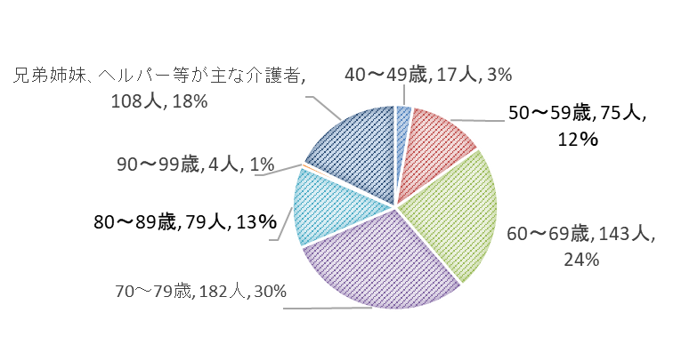
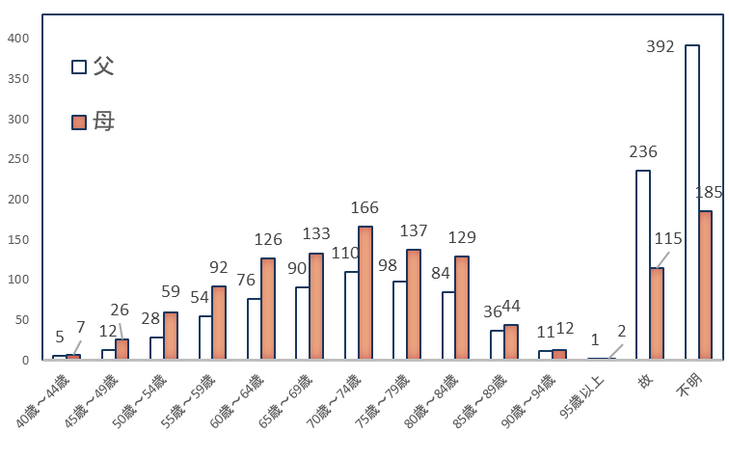
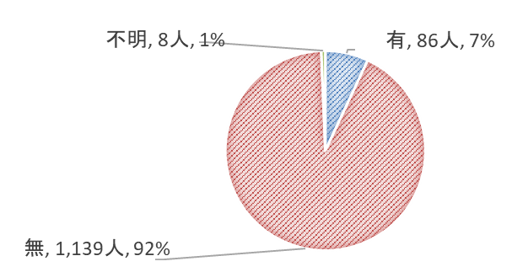
家族等の状況
親の年代を見ると、父母ともに70代が最も多く、父が208人、母が303人。次いで60代は、父が166人、母が259人。80代は、父が120人、 母が173人となっている。
自宅で家族と同居する608人の主な介護者の年齢を見ると、70代が最も多く182人、次いで60代が143人となっている。
後見人等の有無では、後見人がついている人が86人で7％と少なく、大半の1,139人には後見人がついていない。
自宅で家族と同居する608人の主な介護者の年齢
父母の年代
N=608
N=1,233
後見人等の有無
N=1,233

Slide 7
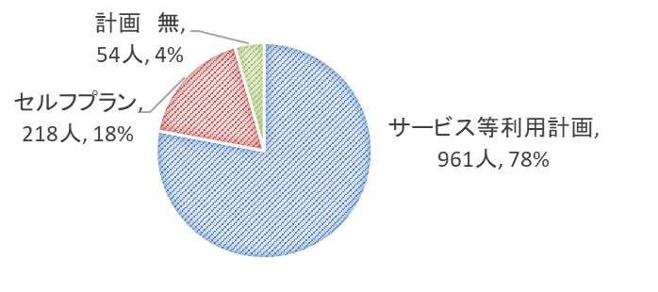
地域移行についての説明と意向確認
本人や家族等に対して、施設入所の待機について「障がい者支援施設は終の棲家ではなく、一定期間の支援を経た後、地域で生活することを前提としていること」について説明をした上で意向確認を行ったかを調査した。
本人への地域移行の説明を踏まえた意向確認を行っていないのは942人（76％）。4分の3が地域移行の説明を踏まえた意向確認がされない まま待機者となっている。
家族等への地域移行の説明を踏まえた意向確認を行っていないのが897人（73％）。待機者の4分の3近くの家族等は地域移行の説明を踏まえた意向確認がされていない。
待機者1,233人のうち218人はセルフプラン、計画無しが54名となっている。
地域移行の説明と意向確認
N=1,233
サービス等利用計画策定状況
N=1,233
 | 家族等への説明 及び意向確認 有 | 家族等への説明 及び意向確認 無 | 不明 | 計
本人への説明及び 意向確認 有 | 276 | 8 | 0 | 284
本人への説明及び 意向確認 無 | 53 | 889 | 0 | 942
不明 | 1 | 0 | 6 | 7
計 | 330 | 897 | 6 | 1,233

Slide 8
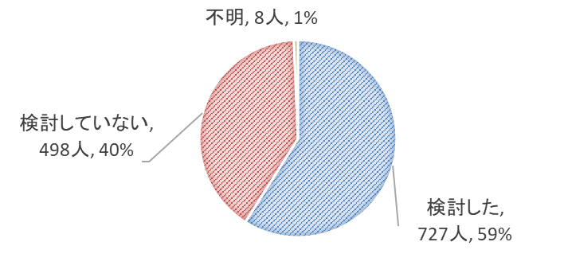
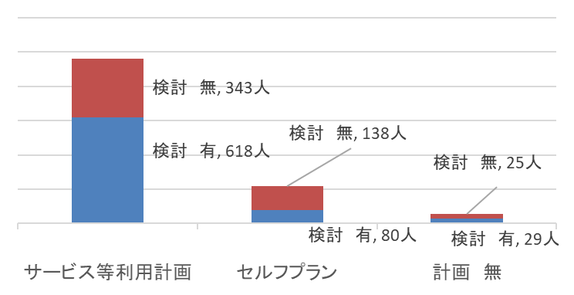
地域移行についての説明と意向確認
待機者1,233人のうち、40%の498人が地域生活の継続の可能性が検討されないまま待機している。
地域生活の継続の可能性を検討した割合を見ると、サービス等利用計画を策定している場合は、60%以上が検討しているが、セルフプランや計画無しの場合は、検討した割合が40%程度に止まっており、サービス等利用計画を策定していない場合は、地域生活の継続の可能性を検討されないまま待機している割合が高い。（※検討の有無が不明の8人は「検討していない」に含んでいる。）
地域生活の継続の可能性の検討
N=1,233
計画策定状況ごとの地域生活の継続の検討
N=1,233

Slide 9
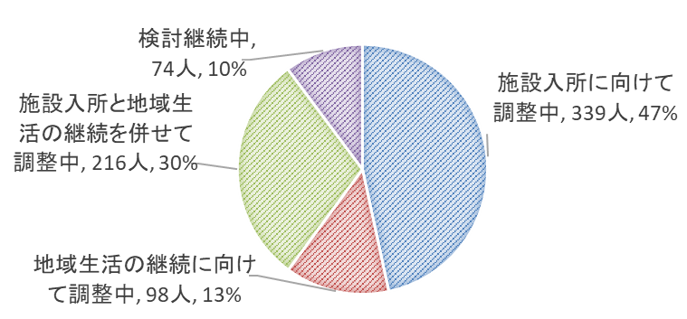
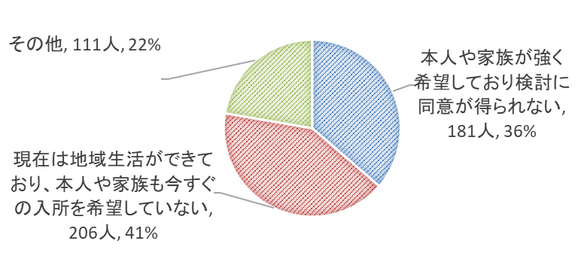
地域生活の検討について
地域生活の継続の可能性を検討した727人について、検討した内容を見ると、「計画相談員と協議した」が最も多く、395人であった。
検討した結果として、「施設入所に向けて調整中」であるのは47%の339人、「地域生活の継続に向けて調整中」が13%の98人であった。30%の216人は「施設入所と地域生活の継続を併せて調整中」であった。
地域生活の継続の可能性を検討していない498人について、検討しなかった理由を見ると、「現在は地域生活ができており、本人や家族も今すぐの入所を希望していない」が41%の206人であった。
検討した内容
N=727 （３つまで複数回答あり）
検討した結果
自立支援協議会等の会議で検討した | 1
モニタリング会議等のケースカンファレンスで確認した | 37
グループホームの体験利用、入居等により検討した | 132
グループホームの見学等により検討した | 21
短期入所の利用により検討した | 128
生活介護等の通所サービスの利用により検討した | 100
居宅介護等の在宅サービスの利用により検討した | 78
サービス付き高齢者住宅等の高齢者向け住居への入居により検討した | 8
計画相談員と協議した | 395
計画相談員以外の相談支援専門員と協議した | 25
病院の相談員と協議した | 28
提出されたサービス等利用計画案により検討した | 59
その他 | 51
N=727
検討しなかった理由
N=498

Slide 10
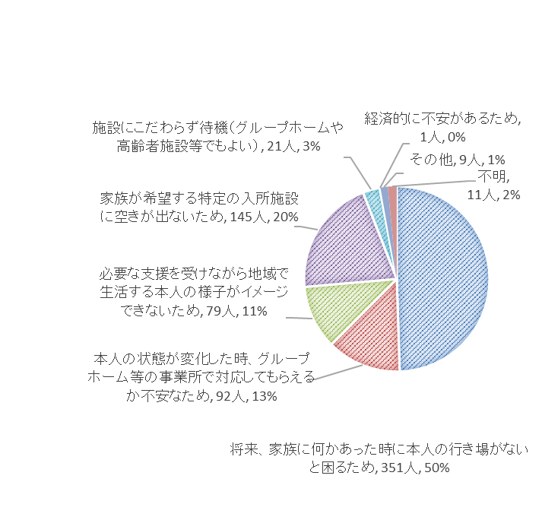
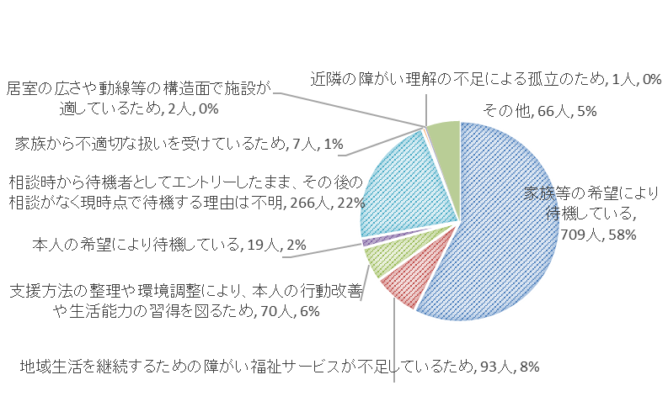
待機している理由
待機者1,233人の待機している理由を見ると、「家族等の希望により待機している」が最も多く709人で半数以上を占めており、その709人のうち、半数の351人は将来家族に何かあった時に本人の行き場がないと困るためという理由で待機している。
待機している理由として「地域生活を継続するための障がい福祉サービスが不足しているため」の93人について、地域生活を継続するために必要な支援を見ると、グループホーム等の居住系サービスについての、設備・環境面や専門的支援といったソフト面に対する必要性が高い。
待機者1,233人のうち、266人は相談時から待機者としてエントリーしたまま、その後の相談がなく現時点で待機する理由が不明となっている。
待機している理由
N=1,233
家族等の希望内容
N=709
地域生活を継続するために必要な支援
N=93 （複数回答）
障がい特性に応じた設備・環境が整備されたグループホーム | 507 | 87
グループホーム等の居住系 | サービスの質 （専門的支援を行う事業所） | 81
生活介護、日中継続支援等の日中活動・訓練系 |  | 2
居宅介護、重度訪問介護等の訪問系 |  | 2
グループホーム等の居住系 | サービスの量 | 16
生活介護、日中継続支援等の日中活動・訓練系 |  | 1
居宅介護、重度訪問介護等の訪問系 |  | 2
その他 |  | 4

Slide 11
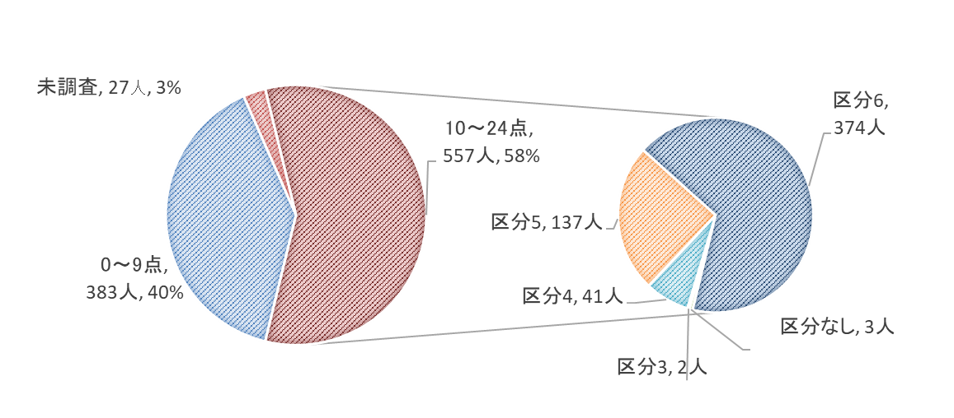
待機者の障がい支援区分等
N＝967（※待機する理由が不明の266人を除く）
より現状に即した待機者の状態を把握するため、待機者のうち、待機理由として「相談時から待機者としてエントリーしたまま、その後の相談がなく 現時点で待機する理由が不明」の266人を除く、967人について、分析を行った。
上記967人のうち、強度行動障がいの状態を示す行動関連項目10点以上の方は557人。さらに、そのうち支援の度合いが高い区分５、６の 方は511人となっており、967人のうちの約半数を占めている。
行動関連項目10点以上の方の障がい支援区分
N=967
N=557

Slide 12
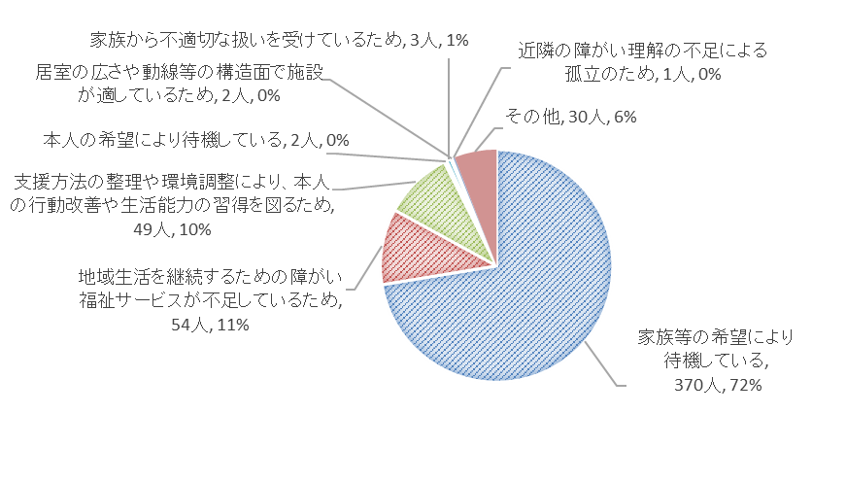
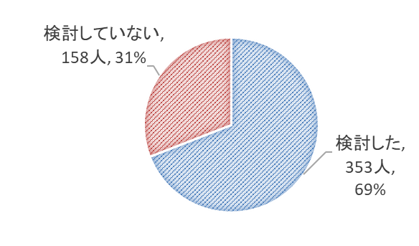
地域移行の説明と意向確認・地域生活の継続の可能性の検討・待機している理由
N＝967 （※待機する理由が不明の266人を除く）
行動関連項目10点以上かつ障がい支援区分５、６の511人のうち、本人への地域移行の説明を踏まえた意向確認を行ったのは134人、 家族への地域移行の説明を踏まえた意向確認を行ったのは156人となっている。
511人のうち、31%の158人が地域生活の継続の可能性が検討されないまま待機している。
511人の待機している理由を見ると、「家族等の希望により待機している」が最も多く370人で、72％を占める。
地域移行の説明と意向確認
N=511
 | 家族への説明及び 意向確認 有 | 家族への説明及び 意向確認 無 | 計
本人への説明及び 意向確認 有 | 131 | 3 | 134
本人への説明及び 意向確認 無 | 25 | 352 | 377
計 | 156 | 355 | 511
地域生活の継続の可能性の検討
待機している理由
N=511
N=511

Slide 13
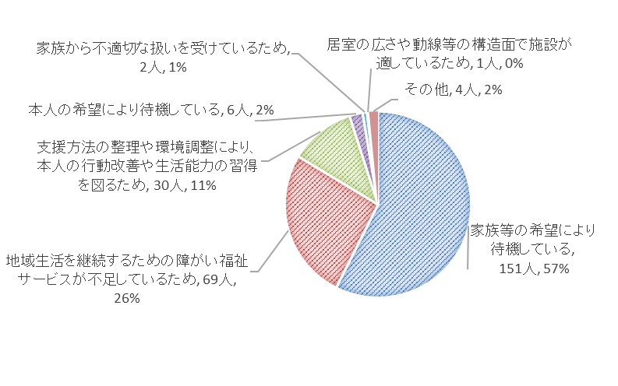
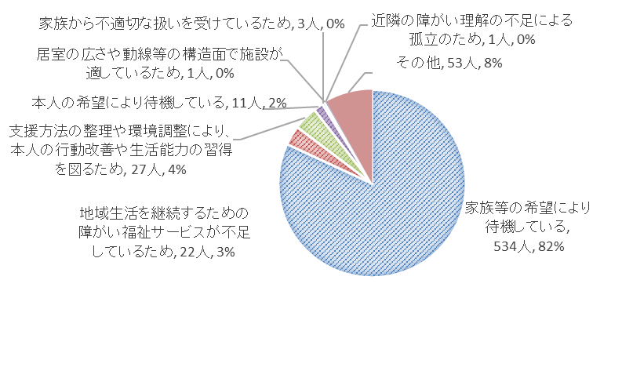
地域移行の説明と意向確認の有無による待機理由の比較
N＝967 （※待機する理由が不明の266人を除く）
本人及び家族への地域移行の説明を踏まえた意向確認の有無による、待機理由の比較をすると、本人及び家族に地域移行を踏まえた意向確認を行っている場合は「家族の希望による待機」が57％に対して、行っていない場合は「家族の希望による待機」が82％になり、地域移行の説明 を踏まえた意向確認を行うことによって、施設入所の必要性の精査や家族の不安の解消につながるものと考えられる。
地域移行の説明と意向確認
N=967
 | 家族への説明及び 意向確認 有 | 家族への説明及び 意向確認 無 | 不明 | 計
本人への説明及び 意向確認 有 | 263 | 8 | 0 | 271
本人への説明及び 意向確認 無 | 44 | 652 | 0 | 696
不明 | 0 | 0 | 0 | 0
計 | 307 | 660 | 0 | 967
待機している理由
N=263
N=652

Slide 14
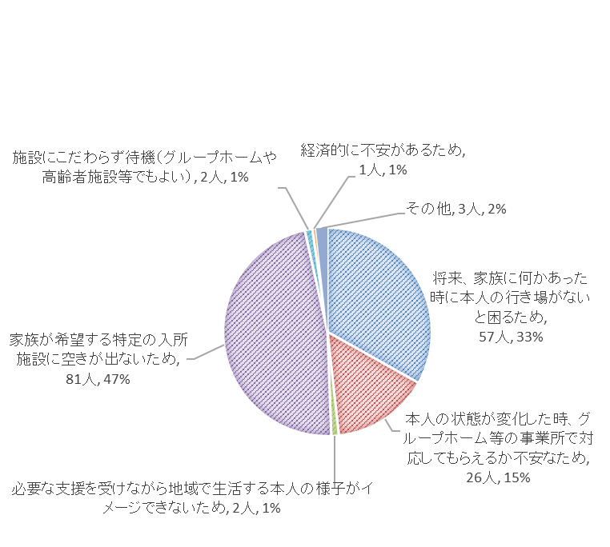
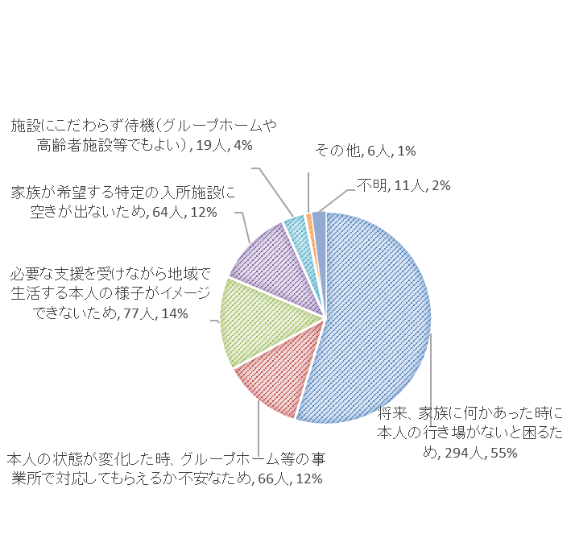
地域移行の説明と意向確認の有無による家族等の希望内容の比較
N＝967 （※待機する理由が不明の266人を除く）
待機している理由が「家族等の希望により待機している」の709人について、家族への地域移行の説明を踏まえた意向確認の有無による、家族等の希望内容を比較すると、「将来、家族に何かあった時に本人の行き場がないと困るため」が、家族に地域移行を踏まえた意向確認を行っている場合は33％になるのに対して、行っていない場合は55％になる。
「必要な支援を受けながら地域で生活する本人の様子がイメージできないため」が地域移行を踏まえた意向確認を行っている場合は1%になるにの対して、行っていない場合は14%になる。
これらのことから、地域移行の説明を踏まえた意向確認を行うことが、家族の将来についての不安の軽減につながるものと考えられる。
家族等の希望内容
「家族への地域移行の説明及び意向確認 有」
「家族への地域移行の説明及び意向確認 無」
N=172
N=537

Slide 15
待機している理由（行動関連項目９点以下及び自宅以外）
N＝967 （※待機する理由が不明の266人を除く）
行動関連項目が0～9点であるのは383人となっており、待機している理由として最も多い「家族等の希望により待機している」が286人で75%。
居所が自宅以外であるのは429人となっており、待機している理由として最も多い「家族等の希望により待機している」が298人で69%。
それぞれの入所希望の理由は下表のとおり。
行動関連項目０～９点の383人の待機している理由
N=383
積極的理由
支援方法の整理や環境調整により、本人の行動改善や生活能力の習得を図るため | 17
家族から不適切な扱いを受けているため | 4
居室の広さや動線等の構造面で施設が適しているため | 0
近隣の障がい理解の不足による孤立のため | 0
地域生活を継続するための障がい福祉サービスが不足しているため | 28
本人の希望により待機している | 16
家族等の希望により待機している | 286
その他 | 32
居所が自宅以外の429人の待機している理由
N=429
積極的理由
支援方法の整理や環境調整により、本人の行動改善や生活能力の習得を図るため | 35
家族から不適切な扱いを受けているため | 6
居室の広さや動線等の構造面で施設が適しているため | 2
近隣の障がい理解の不足による孤立のため | 1
地域生活を継続するための障がい福祉サービスが不足しているため | 50
本人の希望により待機している | 8
家族等の希望により待機している | 298
その他 | 29

Slide 16
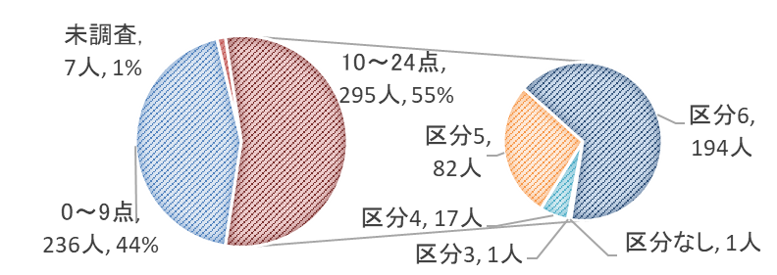
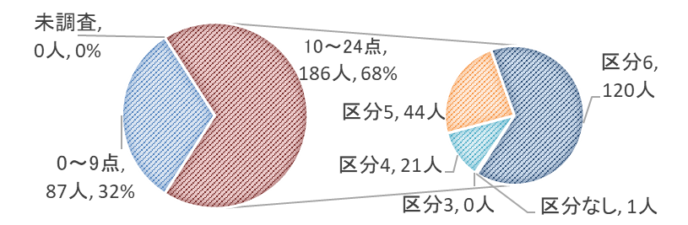
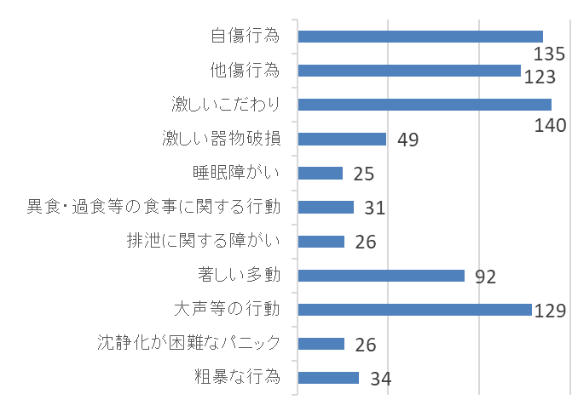
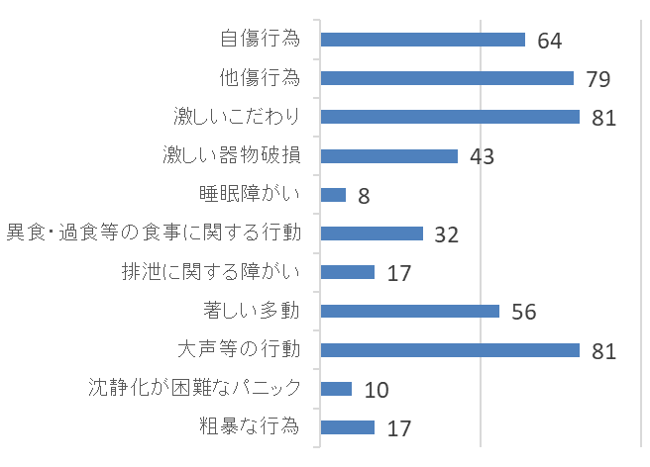
居所における待機者の状況（自宅とグループホームの比較） N＝967 （※待機する理由が不明の266人を除く）
以下で、居所が自宅（家族と同居）である538人とグループホームの273人の比較を行った。
居所が自宅の538人のうち、行動関連項目が10点以上かつ障がい支援区分５以上の方は276人で51%。また行動関連項目10点以上の方の特に激しい行動上の問題としては、「激しいこだわり」が最も多く140人。
居所がグループホームの273人のうち、行動関連項目が10点以上かつ障がい支援区分５以上の方は164人で60%。また行動関連項目10点以上の方の特に激しい行動上の問題としては、「激しいこだわり」と「大声等の行動」が最も多く81人。
行動関連項目10点以上の方の障がい支援区分
N=538
「自宅」
N=273
「グループホーム」
N=295
N=186
「自宅」
行動関連項目10点以上の方の特に激しい行動上の問題
「グループホーム」

Slide 17
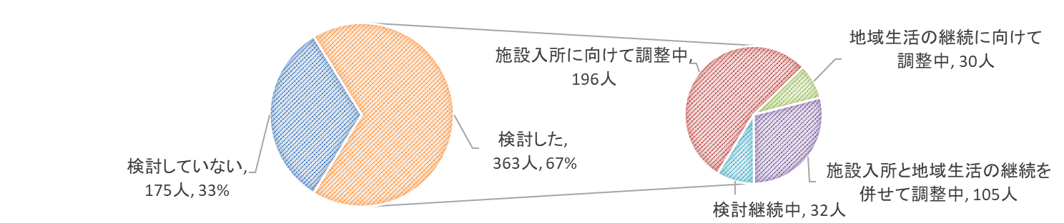
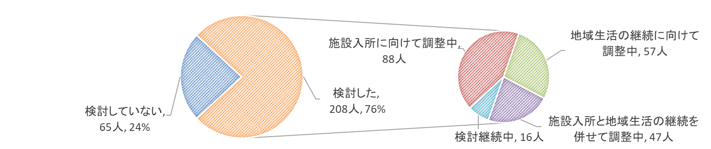
地域生活継続の可能性の検討（自宅とグループホームの比較）
N＝967 （※待機する理由が不明の266人を除く）
居所が自宅の538人のうち、地域生活の継続の可能性を検討したのは363人で67%。そのうち検討した結果として地域生活の継続に向けて 調整中なのは30人で8%。
居所がグループホームの273人のうち、地域生活の継続の可能性を検討したのは208人で76%。そのうち検討した結果として地域生活の継続に向けて調整中なのは57人で27%。
地域生活の継続の可能性の検討及び検討した結果
N=538
「自宅」
N=363
N=273
「グループホーム」
N=208

Slide 18
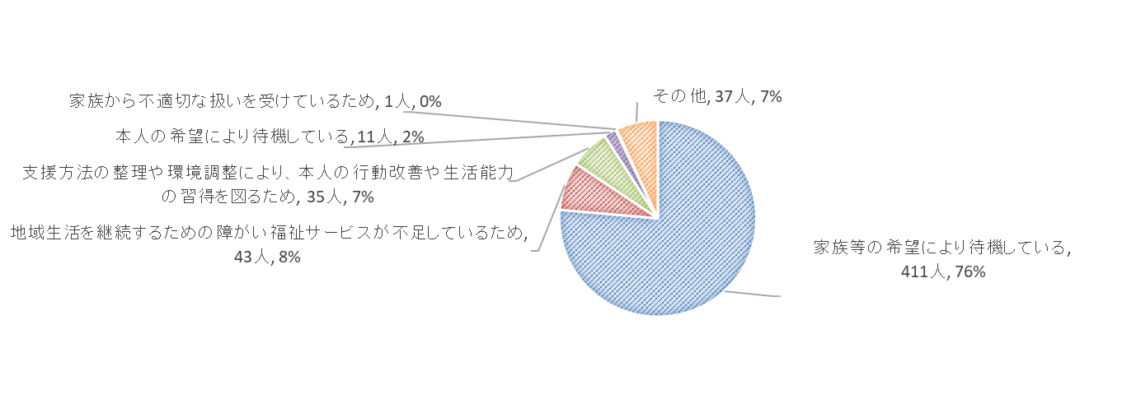
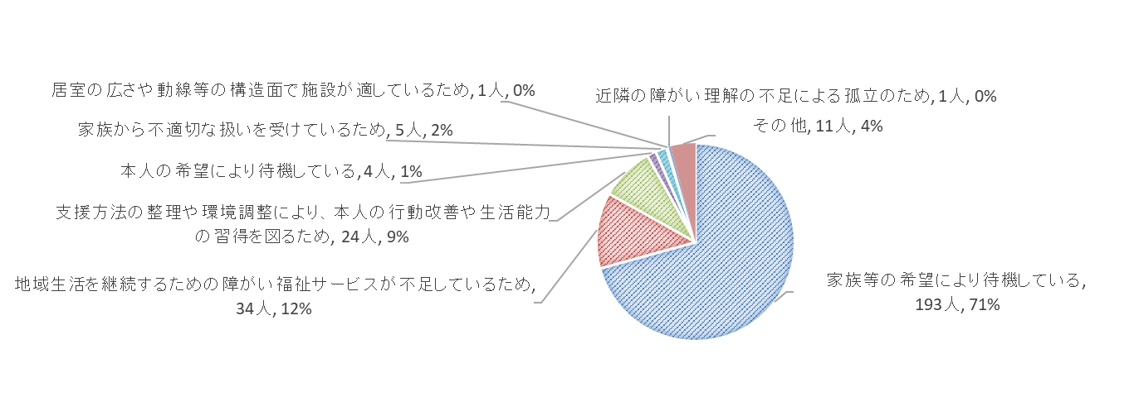
待機している理由（自宅とグループホームの比較）
N＝967 （※待機する理由が不明の266人を除く）
居所が自宅の538人の待機している理由を見ると、最も多い「家族等の希望により待機している」が411人で76%。
居所がグループホームの273人の待機している理由を見ると、最も多い「家族等の希望により待機している」が193人で71%。
待機している理由
「自宅」 N=538
「グループホーム」 N=273

Slide 19
府内市町村における待機者に関する協議の場
府内市町村において、施設入所の待機者について協議する場があるのは11市町村、毎月～年2回の頻度で開催されている。
協議する場での協議内容としては、待機者の実態把握や事例検討等が行われている。
待機者に関する協議の場
（令和６年６月末現在）
施設入所の待機者について協議する場がある市町村 | 施設入所の待機者について協議する場がある市町村 | 11 （その他、設置予定あり ２）
開催頻度 | 開催頻度 | 毎月～年２回
協議する場がある11市町村のうち | 協議の場について自立支援協議会の位置づけがある市町村 | 11
 | 協議の場で地域生活の継続を前提とした支援の検討がある市町村 | 7
 | 協議の場への障がい者支援施設の参加がある市町村 | ５
協議内容
・地域移行に関するアセスメントシートの作成、グループホーム連絡会の開催等 ・長期入院患者の退院促進及び施設入所待機者等の実態把握等 ・障がい当事者の権利擁護 ・地域移行の現状と課題の共有、必要な方策の検討等 ・地域課題を抽出し、必要な社会資源、福祉サービス等の開発・改善 ・施設入所者の推移、施設入所待機者の推移の確認 ・市内計画相談支援事業所を中心に事例検討 ・待機していることにより対応困難に陥っているケースについて個別で検討 ・重度障がい者の地域生活に必要な支援について関係者で検討、地域移行に向けて対象者を抽出し、入所施設との連携を実施 ・待機者の現状・ニーズ等情報共有等

Slide 20
府内市町村における待機者に関する独自の取組み等について
待機者を解消するための取組みとして、待機者リストの情報共有により円滑に施設入所に対応するといったものの他、必要になった時に申請することの勧奨や相談支援事業所との連携による地域生活の継続を勧める等の回答があった。
待機者の地域生活を進める上での課題としては、重度障がいに対応できる社会資源が少ないという回答が多く、中でも強度行動障がいのある方や医療的ケアの必要な方の受け入れができる社会資源が整っていないという回答が多かった。
待機者に関する取組み等
（令和６年６月末現在）
待機者を解消するための取組み
・入所申込時に空きのある別の対象施設の提案、勧奨。 ・グループホームや高齢者施設などで生活が落ち着いていた際は、入所調整は申請順ではなく緊急度による選定であること、必要になったときに再申請できる旨を説明し、申請取り下げを勧奨。 ・地域移行可能な入所者について検討するためにアセスメントシートを作成。 ・援護市による定期的なモニタリング、相談支援事業所と連携し、グループホーム入居による地域生活の継続を勧める。 ・待機者を一覧リストにて管理して障がいサービス担当職員にて情報共有、入所可能施設があれば待機者への案内等を遅滞なく対応できる体制を取っている。 ・定期的に待機者に対して現在の意向確認を一斉に行っている。 ・障がい支援区分更新の際の認定調査時に、地域移行についての意向確認を行っている。 ・自立支援協議会において、日中サービス支援型指定共同生活援助事業所の質向上を目的に評価を行う等、地域の体制整備を行っている。 ・地域生活支援拠点等の充実・活用、グループホームの開設補助金、等。
待機者の地域での生活を進める上での課題
・地域の障がい福祉サービスの支援力の向上と施設との連携不足。 ・強度行動障がい、医療的ケア等、障がい特性に対応できる事業所及び人材が不足しており受け入れ先がない、家族以外の地域での居住の場の確保が困難 ・強度行動障がいのある方について、本人に適したグループホーム等が見つかるまでに転居を繰り返し、居住の場の確保までに時間を要する場合がある ・地域移行にあたり、特に重度者の受け皿が少なく定着しないことが課題である、また、医療的ケアを必要とする場合は、よりその課題が浮き彫りになると考える。 ・入浴支援がある生活介護や、医療的ケアが可能な短期入所などの社会資源が乏しく、家族等への負担が大きい。 ・緊急時の生活の場の確保。 ・ヘルパーの確保が困難になりつつあることから、今後さらに社会資源が不足していく可能性がある。 ・グループホームに入居した場合でも、休日や病時の介護を家族に求められることがあり、再度入所施設を希望することがある。 ・グループホームに入居できても対応困難となり、次の行き先を探すこととなる。 ・待機者の病状や、普段の状況等を鑑みると、介護者の負担軽減等が障がい福祉サービスの導入等では解決できないようなケースがある。 ・家族や関係者の理解促進、介護者の高齢化、費用負担。 ・親等の介護者が亡くなった後の生活について、決められていないことが多い ・待機者の方の多くは、市内のグループホーム生活を望むが、地価の問題から地域での受け皿がない

Slide 21
府内市町村における待機者に関する独自の取組み等について
本人や家族に対する地域生活継続及び施設入所後の地域移行についての説明における工夫として、地域移行について説明するためのパンフレット等を作成し、施設や精神科病院への配布、また申請時にパンフレット等を用いた地域移行についての情報提供を行っている等があった。
本人や家族に地域生活継続及び施設入所後の地域移行についての説明において困難に感じる点として、地域移行を進めるための社会資源が少ない中での説明の難しさや、安心できる場所と考えている入所施設から地域移行することの説明の難しさについての回答が多かった。
本人や家族に対する地域生活継続及び施設入所後の地域移行についての説明における工夫
・入所申請時にパンフレットを用いて、地域移行についての情報提供を実施。 ・地域移行するにあたって利用できる障がい福祉サービス等を、計画相談員等と連携しながら主な支援者である親族等に対して説明を行い、そのうえで本人の 状況等を鑑み、地域移行の可能性について説明している。 ・地域移行のリーフレット作成の検討を行い、令和3年度作成。令和4年度はリーフレットを施設や精神科病院に説明し配布した。 ・計画相談員を中心として、本人及び家族への支援を行っている。 ・地域移行支援等を福祉の手引きを使って説明する、等
本人や家族に対する地域生活継続及び施設入所後の地域移行についての説明において困難に感じる点
・いつ入所できるかもわからない待機者に入所後の地域移行の話をすること自体が困難。 ・ご家族も地域で生活させたいが限界だと悩み抜いて施設待機の申し込みをされている方もいるので、代替施設を提案できない中で地域生活継続の話はしづらい ・強度行動障がいのある方に対応できる、地域の事業所が少なく、地域生活の継続に対して保護者が消極的、もしくはイメージができず、説明が困難である。 ・家族は介護に疲弊した状況で、親亡き後を考え本人が安心して過ごせる場所を切実に希望されている。しかし、地域の資源が不足する中、受け皿がないのに 地域移行を進めることはできない状況がある。 ・本人の障がい特性等を鑑みたときに、受入れが可能なグループホームや、障がい福祉サービス事業者等の地域資源が不足している。 ・地域移行の選択肢として複数の社会資源の提供が困難。 ・入所施設での生活をイメージされている方に地域生活のイメージを持ってもらうことが難しい。 ・高齢の家族は特に入所施設への希望が強くなり、入所施設は終の棲家であるという認識を変えることは難しい。 ・入所施設は安心という思いは依然強く、地域での生活の可能性を説明しても安心のために入所申込する親等の思いは否定できない。 ・長期間待機をして入所可能となった後、地域移行の説明をすることは家族の不安を高めてしまうため説明の仕方に困難を感じる。 ・計画相談員の技量にばらつきがあり、本人もしくは家族へ誤った認識を与えることがある。 ・親亡き後の生活や本人の粗暴行為に悩み家族に対し、不安を煽らないよう説明しなければならない点。 ・本人・家族共に安心できる場所から、地域に移行することによるメリットを示すことが難しい、等

Slide 22
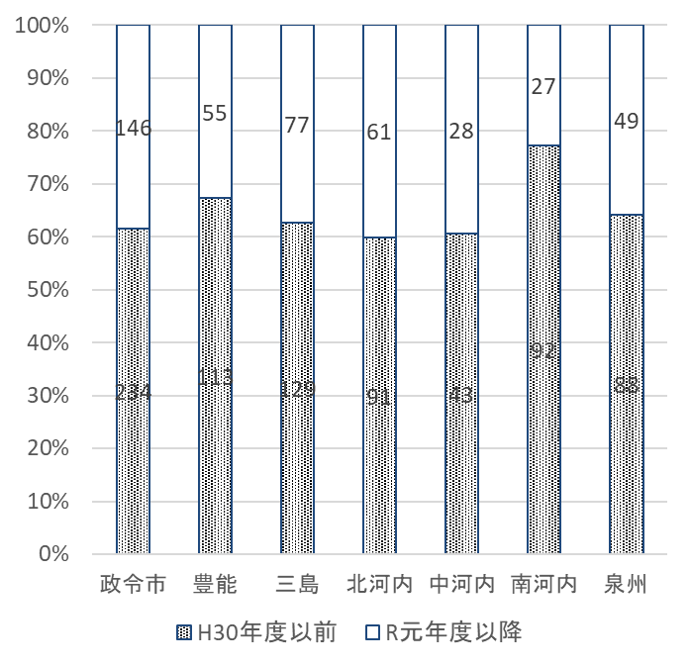
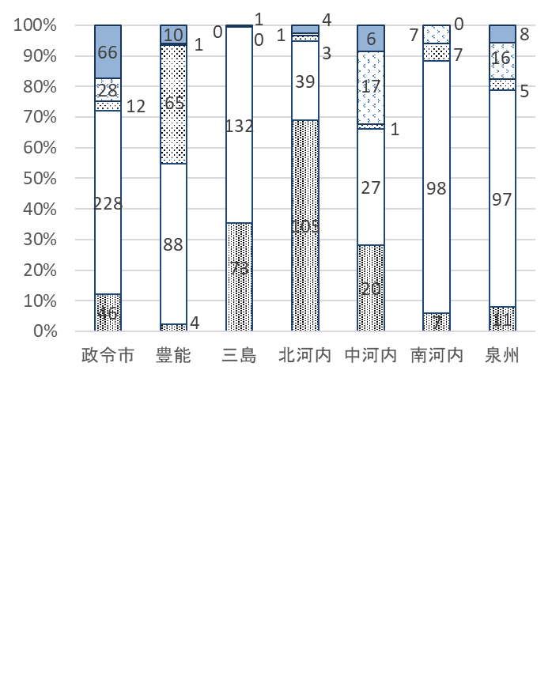
政令市・圏域別の状況の比較
（待機者となった年度及び待機している理由）
待機者となった年度について、平成30年度以前からの待機者数と令和元年度以降に待機者となった数の割合を圏域ごとに比較すると、令和元年度以降に待機者となった数の割合は北河内圏域（40％）が最も多く、南河内圏域（23％）が最も少なくなっている。
待機している理由について圏域ごとに比較すると、地域生活を継続するための障がい福祉サービスが不足により待機している割合は豊能地域（39％）が最も多く、家族等の希望により待機している割合は南河内圏域（82％）が最も多くなっている。
待機者となった年度（平成30年度以前と令和元年度以降）
待機している理由
その他
支援方法の整理や環境調整により、本人の行動改善や生活能力の
習得を図るため
地域生活を継続するための障がい福祉サービスが不足しているため
家族等の希望により待機している
相談時から待機者としてエントリーしたまま、その後の相談がなく
現時点で待機する理由は不明

Slide 23
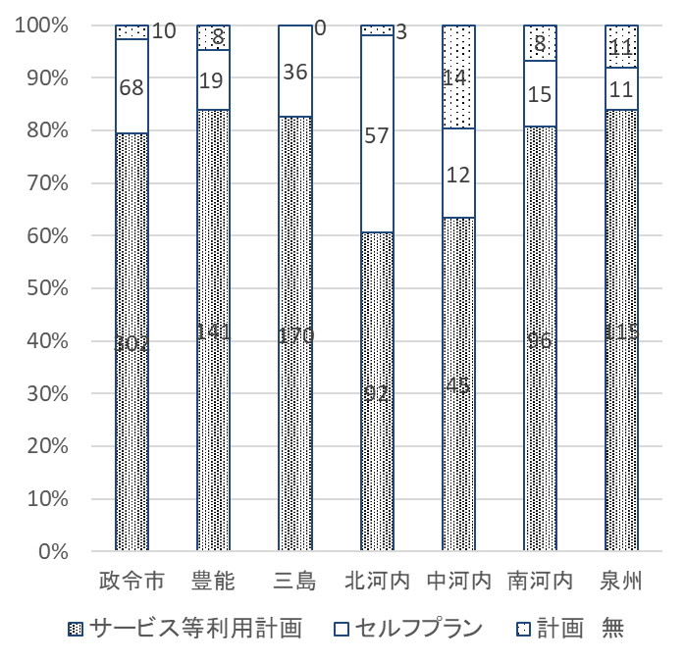
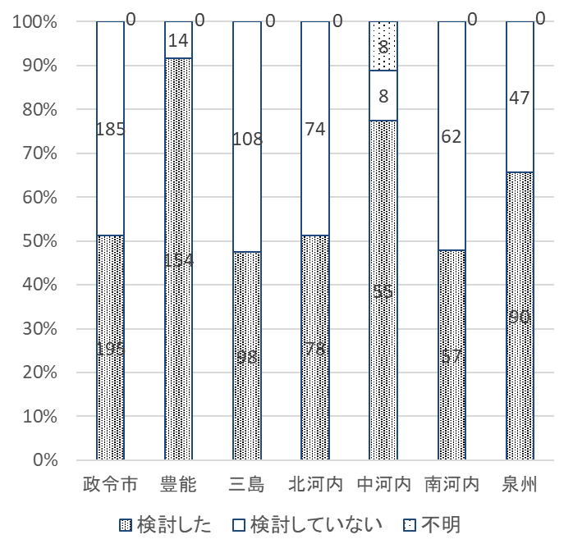
政令市・圏域別の状況の比較
（サービス等利用計画の策定及び地域生活の継続の可能性の検討）
サービス等利用計画等の策定状況について、圏域ごとに比較すると、サービス等利用計画を策定している割合は豊能圏域と泉州圏域（84％）が最も多く、北河内圏域（61％）が最も少なくなっている。
地域生活の継続の可能性の検討の有無について、圏域ごとに比較すると、検討した割合は豊能圏域（92％）が最も多く、三島圏域と南河内圏域（48％）が最も少なくなっている。
サービス等利用計画の策定状況
地域生活の継続の可能性の検討

Slide 24
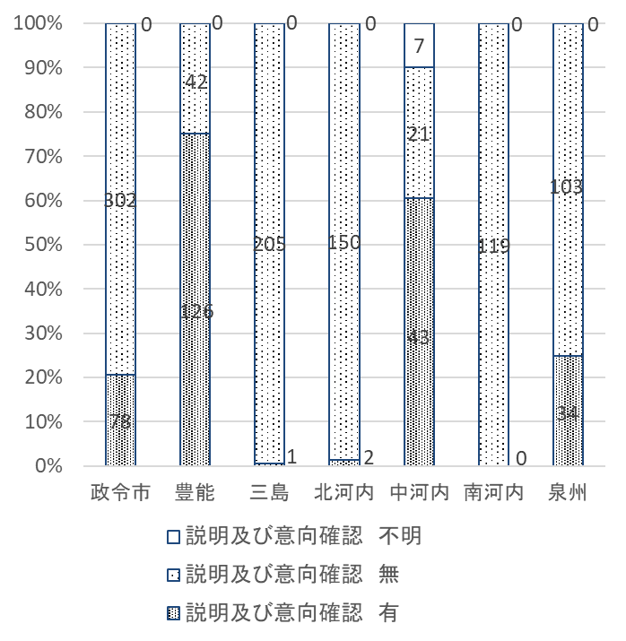
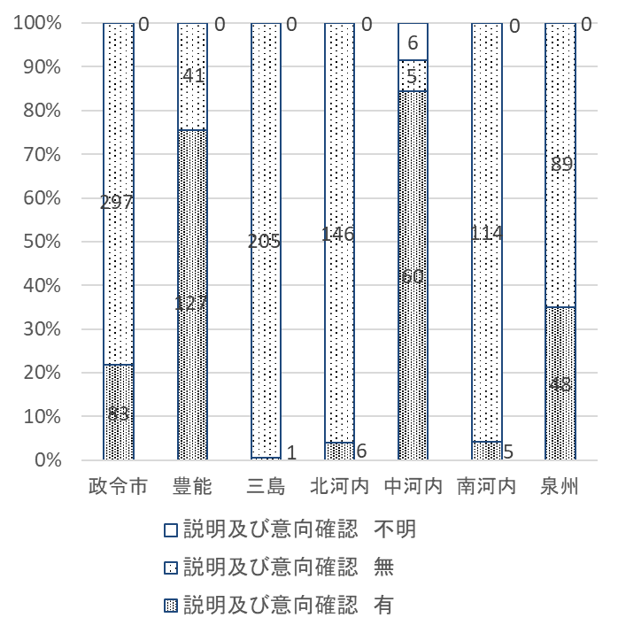
政令市・圏域別の状況の比較
（本人・家族等への地域移行の説明及び意向確認）
本人や家族等に対して施設入所後の地域移行についての説明をした上での意向確認の有無を圏域ごとに比較した。
本人への説明及び意向確認を行っている割合は豊能圏域（75％）が最も多く、説明及び意向確認を行っていない割合は、南河内圏域（100％）が最も多くなっている。
家族等への説明及び意向確認を行っている割合は中河内圏域（85％）が最も多く、説明及び意向確認を行っていない割合は三島圏域（99％）が最も多くなっている。
本人への地域移行の説明・意向確認
家族等への地域移行の説明・意向確認

